Slide 1
软件需求规格说明书SRS评审
报告人
G05

Slide 2
目录
CONTENT
1.愿景与范围
2.用户识别
3.界面原型
4.用户用例
5.需求冲突
6.需求优先级
7.非功能性需求
8.数据字典
9.系统环境
10.测试用例
11.用户手册
12.参考文献

Slide 3
愿景与范围
PART ONE

Slide 4
PART ONE 愿景与范围
1.愿景陈述
基于商家的信用评价体系和智能推荐体系，在保持产品的新鲜程度的同时，不通过其他APP、菜市场等途径，而是在有限地域距离、有限商品数量的情况下的不引入第三方物流，只支持同社区配送的小规模团购交易。
注：不引入第三方物流指的是平台不引入第三方物流进行团购商品的集中处理。团购发起者可以自行决定是否使用物流。

Slide 5
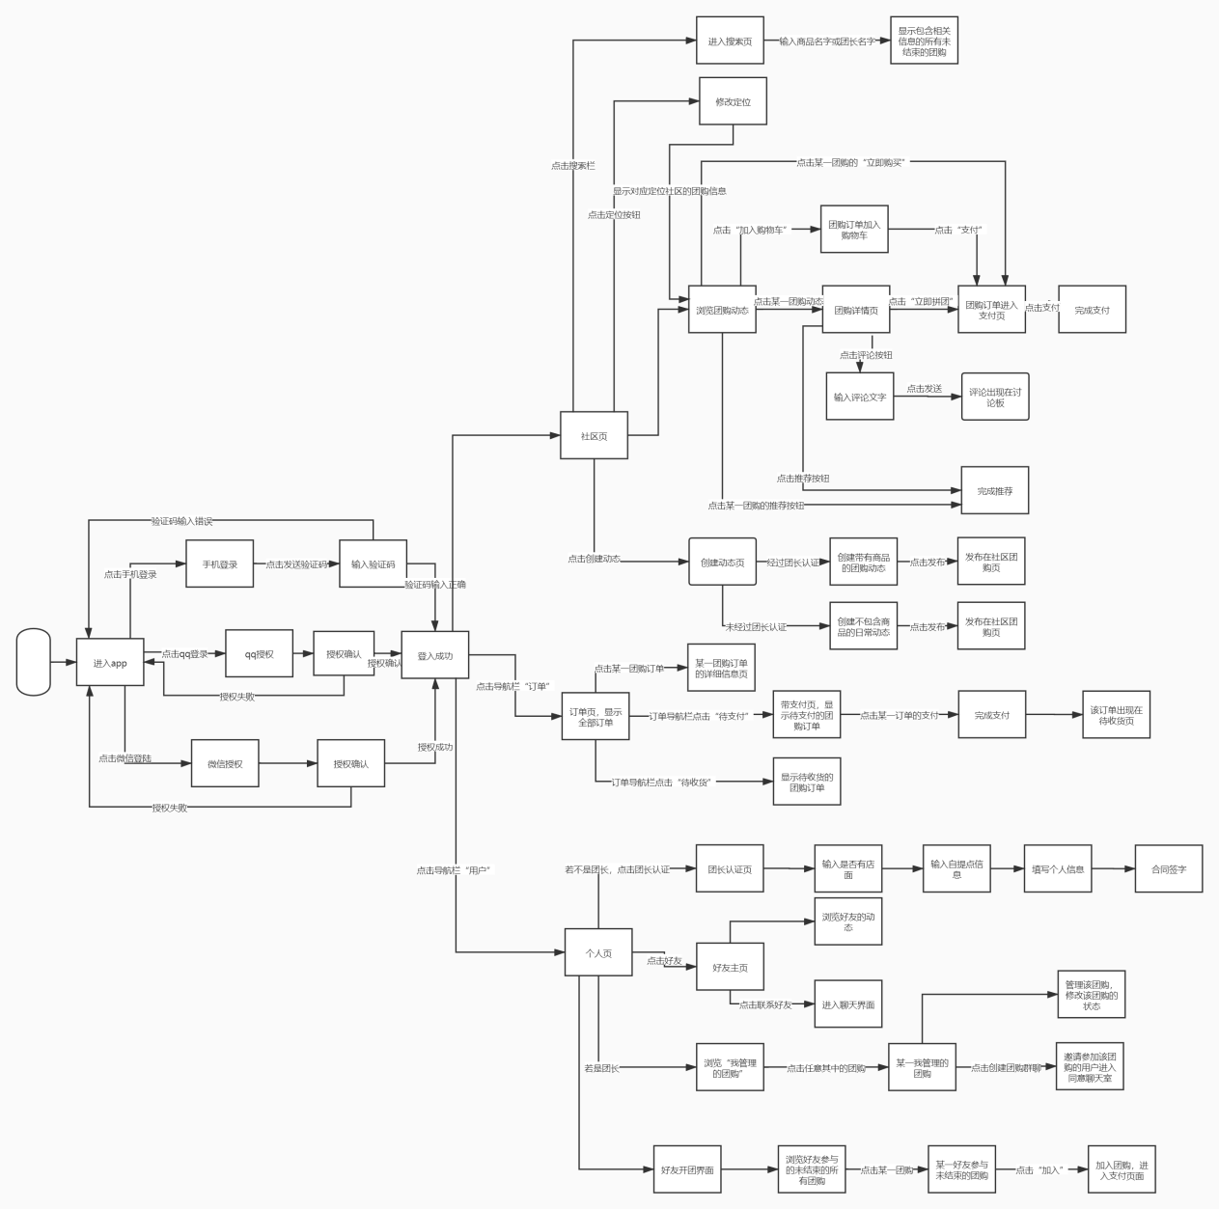
PART ONE 愿景与范围
2.业务流程图：

Slide 6
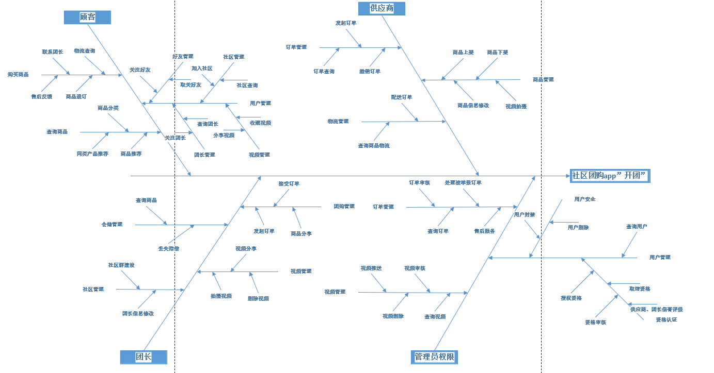
PART ONE 愿景与范围
3.特性树与关联图

Slide 7
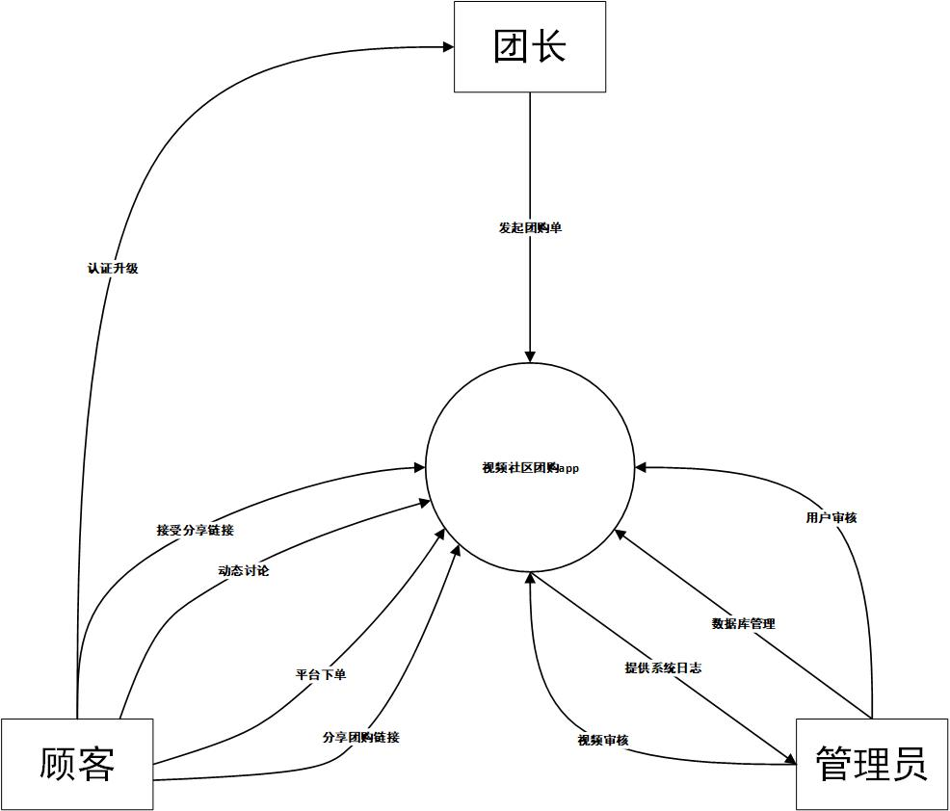
PART ONE 愿景与范围
3.特性树与关联图

Slide 8
用户识别
PART TWO

Slide 9
PART TWO 用户识别
用户群识别：
对使用方便快速的团购有需求的广泛社区用户和对商品有快速处理保值处理需求的广泛社区商家。

Slide 10
PART TWO 用户识别
用户类别 | 当前身份 | 用户简介 | 选择原因 | 用户姓名 | 用户邮箱 | 用户电话号码
直接用户 | 项目下达者 | 项目的发起方 | 作为项目发起方对项目有深刻的理解 | 杨枨 | yangc@zucc.edu.cn | 13357102333
 | 社区团长 | 选择有从事团购团长工作的人 | 拥有商品售卖经历，并有意愿从事的电子商务的兼职 | 刘先生 | 暂无 | 15669084801
 | 普通用户 | 对于团购有自己相关的需求且愿意尝试的人 | 学习认真，对APP相关内容感兴趣的学生 | 李以昕 | 31801343@stu.zucc.edu.cn | 13567892950
 | 管理员 | 负责平台管理并提供意 见 | 有担任管理员的丰富经验，能提供宝贵意见和建议 | 岑盛泽 | 31801334@stu.zucc.edu.cn | 19883126654
 | 开发者代表 | 负责开发的人员 | 有经验，是项目开发小组组长 | 邢海粟 | 31801347@stu.zucc.edu.c | 18867964303
 | 指导用户 | 负责审核项目进度 | 作为指导用户，对项目有深刻的理解 | 徐先生 | 暂无 | 15669084801
 | 协助用户 | 负责协助项目开发 | 作为协助用户，协助项目开发小组理解指导用户的意图 | 陈幼安 | youanchen@harmonycloud.cn | 暂无
 |  |  |  | 陈炜舜 | weishunchen@harmonycloud.cn | 暂无

Slide 11
PART TWO 用户识别
用户类 | 说明
项目下达者（直接） | 任务下达者为帮助教师与学生之间的互动学习，有更多的交流机会和专业课程的资料，发布了“基于社区化网络的视频动态团购APP”项目。
社区团长（重要）（直接） | 团长是基于社区化网络的视频动态团购APP的主要用户。团长通过APP发布开团信息，上传水果生鲜视频、文字并回答用户们提出的问题疑惑、分享专业知识和供应商资料等。并通过APP在供应商与平台之间进行商品的交易与对接。
普通用户（重要）（直接） | 普通用户是基于社区化网络的视频动态团购APP的主要用户。在该APP上，普通用户可以对自己感兴趣的水果生鲜发起购买，自动匹配相应的商品所具有的团中，并在次日凭平台二维码在分块区域团长处取得自己的水果生鲜。
平台管理员（重要）（直接） | APP管理员管理基于社区化网络的视频动态团购APP，确保APP正常运行，对APP进行资源管理，进行安全备份，并确认用户信息，定期审核团长、供应商是否具备资格以及是否取消资格。
指导用户（重要）（直接） | 指导用户是基于社区化网络的视频动态团购APP的指导用户。负责项目进度的审核，负责提出修改意见，对APP的功能具有通过和否决的权力，确保项目没有偏离预期。
协助用户（重要） | 协助用户是基于社区化网络的视频动态团购APP的协助用户。负责项目进度的审核，负责提出修改意见，协助项目开发小组进行项目开发，确保项目没有偏离预期。

Slide 12
界面原型
PART THREE

Slide 13
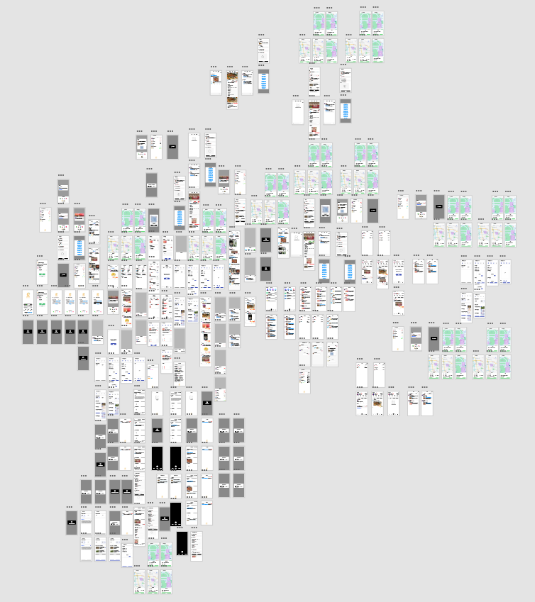
PART THREE 界面原型

Slide 14
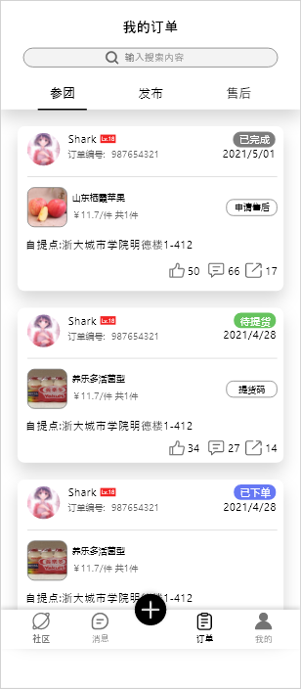
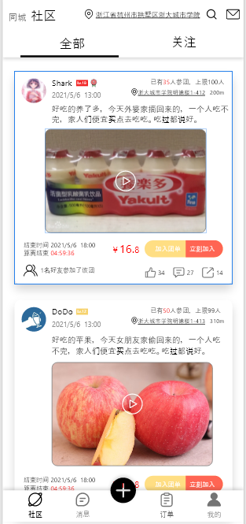
PART THREE 界面原型

Slide 15
用户用例
PART FOUR

Slide 16
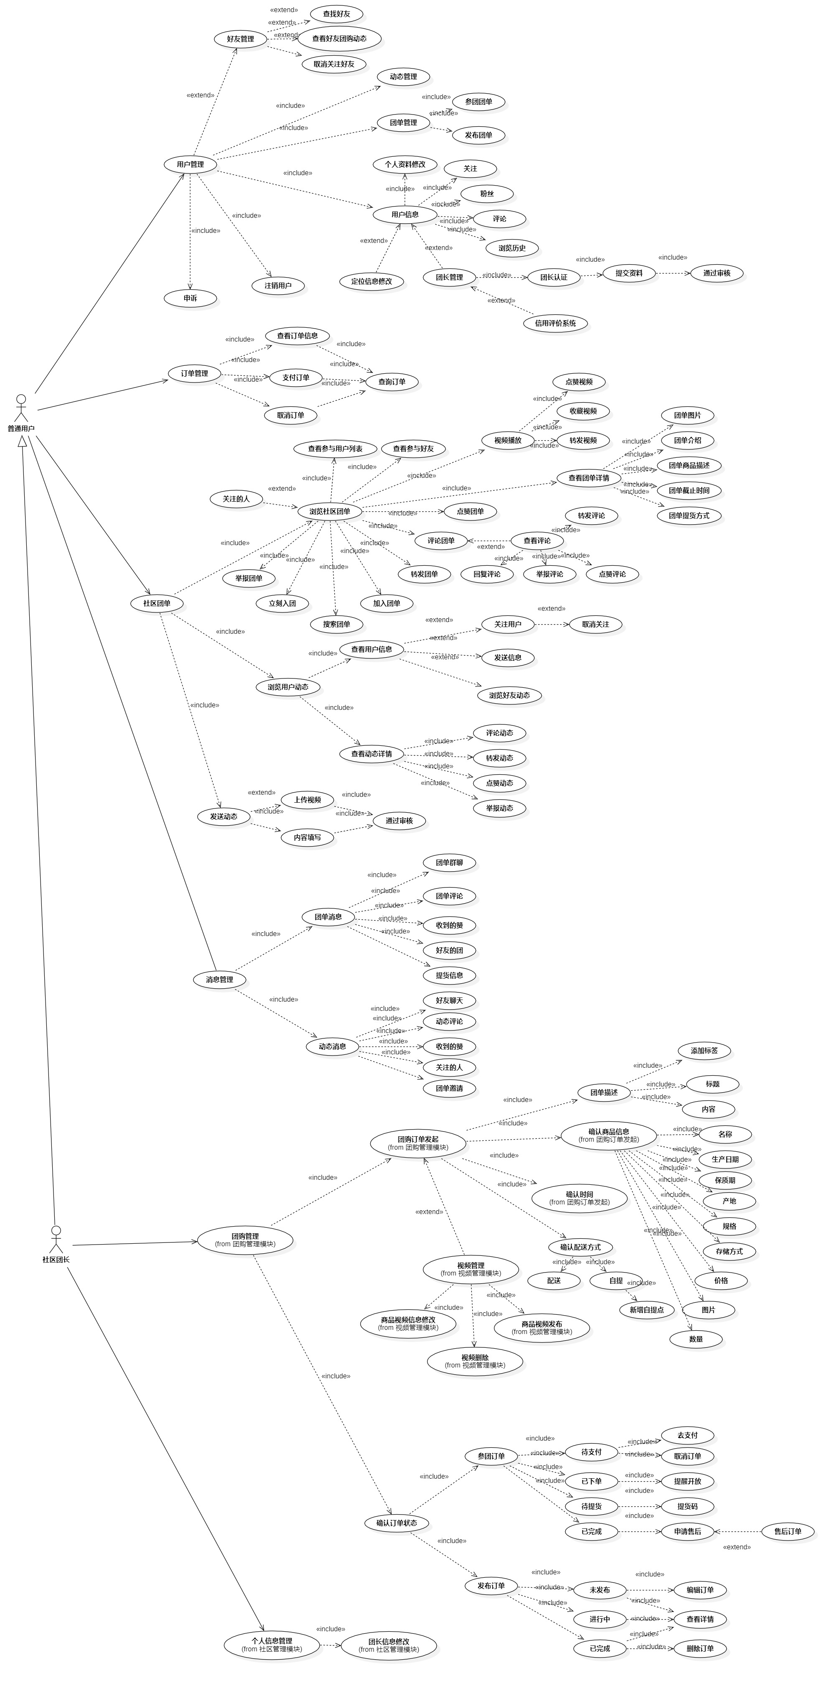
PART FOUR 用户用例
用户用例图

Slide 17
PART FOUR 用户用例
用户用例示例：
ID和名称 | TL-13：创建团购-团单描述
创建人 | 黄德煜 | 创建日期： | 2021/05/17
主要操作者 | 用户 | 次要操作者： | 开团APP
描述： | 为想要售卖的团购商品添加团单介绍
触发器： | 成为团长，创建团单，点击添加标签，输入标题和内容
前置条件： | PRE-1：用户进行账户授权，创建团单
后置条件： | POST-1：返回团购订单发起页
一般性流程： | 点击发起团购点击添加标签输入标题输入内容
选择性流程
异常： | 团购页打开失败网络连接失败
优先级： | 高
使用频率： | 高
业务规则：
其他信息：
假设：
需求来源 | 徐先生
需求标识符 | FunReq-CGP-CreD-0

Slide 18
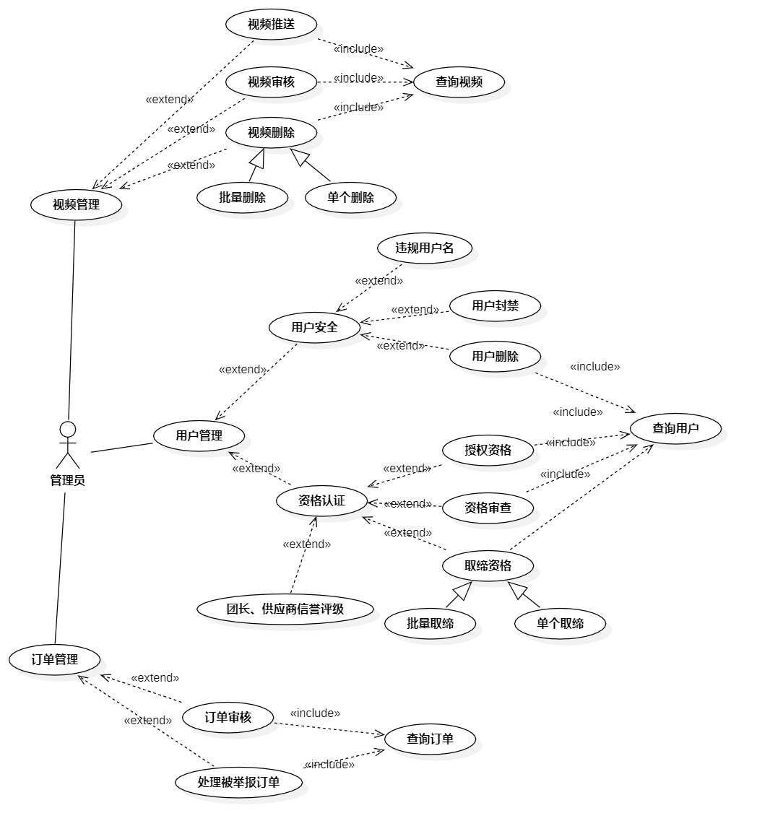
PART FOUR 用户用例
管理员用例图

Slide 19
PART FOUR 用户用例
管理员用例示例1：
ID和名称 | AD-2：订单举报处理
创建人 | 黄德煜 | 创建日期： | 2021/05/08
主要操作者 | 管理员 | 次要操作者： | 开团APP
描述： | 管理员审核被举报团单
触发器： | 登陆后进入管理员界面点击社区动态管理页
前置条件： | PRE-1：用户进行账户授权，用户为管理员
后置条件： | POST-1：举报信息审核结果
一般性流程： | 登录app进入管理员界面打开社区动态管理页审核举报信息驳回
选择性流程 | 登录app进入管理员界面打开社区动态管理页审核举报信息删除团单
异常： | 非管理员用户网络连接失败
优先级： | 中
使用频率： | 中
业务规则：
其他信息：
假设：
需求来源 | 徐先生
需求标识符 | FunReq-ORH-0

Slide 20
需求冲突
PART FIVE

Slide 21
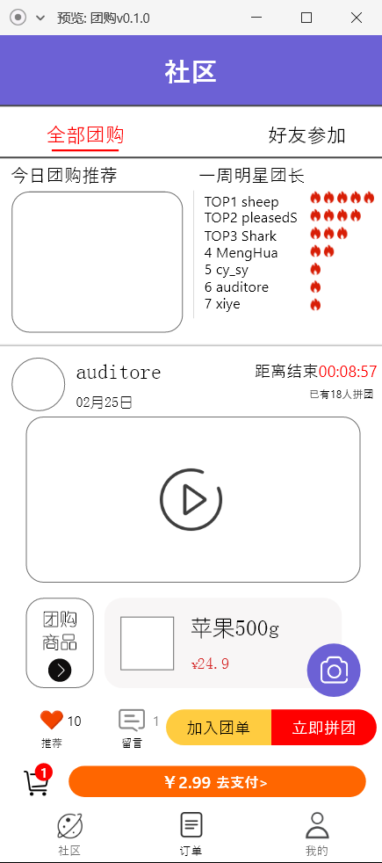
PART FIVE 需求冲突
冲突描述1：
普通用户代表李以昕：购物车功能可以添加多个团购订单。
指导用户代表徐先生：购物车功能突兀，不太符合产品的定位，考虑去除或者换一种表达方式。

Slide 22
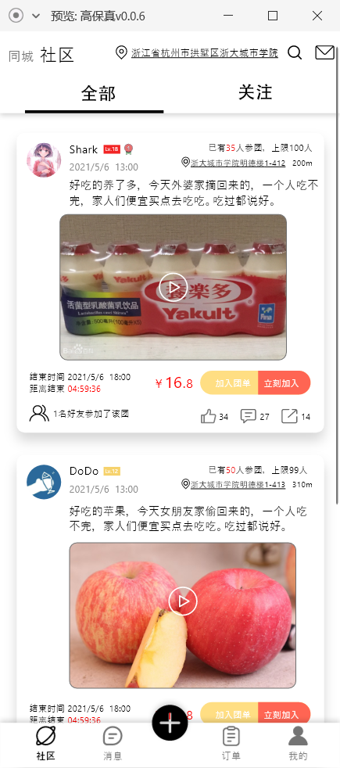
PART FIVE 需求冲突
需求冲突解决1：
在SRA2021-G05-界面原型高保真0.0.6版本中，购物车功能改为加入团单功能，并相对弱化。

Slide 23
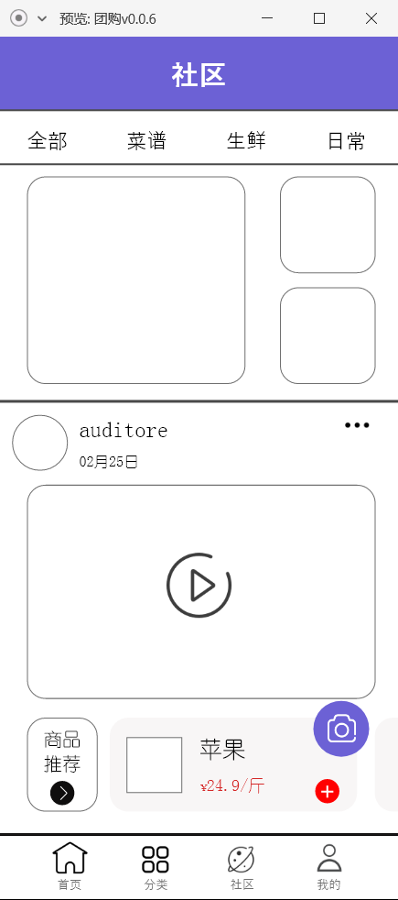
PART FIVE 需求冲突
冲突描述1：
普通用户代表李以昕：社区功能可以查看用户分享的菜谱。
协助用户企业助教陈幼安：菜谱功能突兀，不太符合产品的定位，考虑去除，只保留简单的社区页面。

Slide 24
PART FIVE 需求冲突
需求冲突解决1：
在SRA2021-G05-界面原型高保真0.0.6版本中，移除菜谱功能，设立简单的社区界面，只包含团购单。

Slide 25
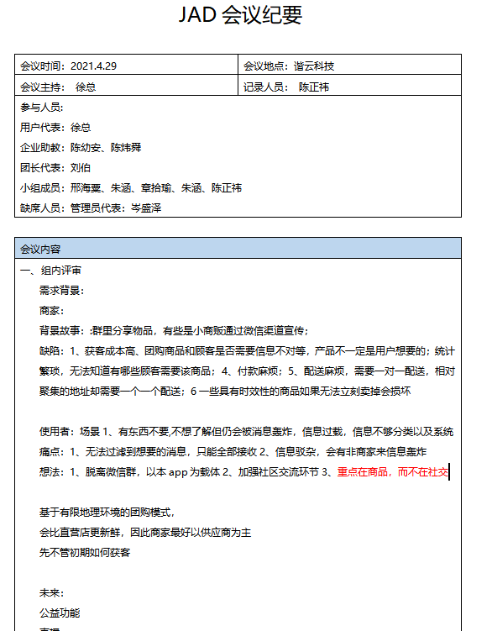
PART FIVE 需求冲突

Slide 26
需求优先级
PART SIX

Slide 27
PART SIX 需求优先级
我们小组采用QFD的优先级打分方法，对需求的收益和损失以及成本和风险进行评估。

Slide 28
非功能性需求
PART SEVEN

Slide 29
PART SEVEN 非功能性需求
1、安全设施需求
如果APP在线用户超过了规定的2000人，那么必须在1秒种内终止操作。
2、安全性需求
（1）权限控制根据不同用户角色，设置相应权限，用户的重要操作都做相应的日志记录以备查看，没有权限的用户禁止使用系统。用户只可查看自己的订单详情，开团团长只可查看本团用户的参团信息。
（2）重要数据加密对一些重要的数据按一定的算法进行加密，如用户密码、重要参数等。
（3）数据备份允许用户进行数据的备份和恢复，以弥补数据的破坏和丢失。
（4）记录日志本系统应该能够记录系统运行时所发生的所有错误，包括本机错误和网络错误。这些错误记录便于查找错误的原因。日志同时记录用户的关键性操作信息。

Slide 30
PART SEVEN 非功能性需求
3、软件质量标准属性
（1）记录日志本系统应该能够记录系统运行时所发生的所有错误，包括本机错误和网络错误。这些错误记录便于查找错误的原因。
（2）验证权限本系统的所有功能都应该进行功能权限的判断和控制。
（3）控制必录入项本系统能够对必须录入的项目进行控制，使用户能够确保信息录入的完整。
（4）方便操作尽量从用户角度出发，以方便使用本产品。
（5）用户可自定义为了满足业务的不断变化，一些重要的参数应该可以灵活设置。
4、业务规则
1.只有持有管理员密码的用户才能执行删除用户操作。
2.账号绑定在相关授权账号上，原则上不进行出借。

Slide 31
数据字典
PART EIGHT

Slide 32
PART EIGHT 数据字典
用户数据字典：
表名 | goods
数据元素名 | 数据别名 | 描述 | 数据构成或数据类型 | 数据长度 | 数据取值 | 备注 | 数据来源
团购ID | group_id | 用于标明该商品隶属的团购唯一标识符 | Int |  |  | 11 | 成功发起团购后由系统自动生成
商品名称 | goods_name | 该商品的名称 | String | 20 |  |  | 团长在为团购添加商品时输入
商品生产日期 | goods_starttime | 该商品的生产日期 | Date |  |  |  | 团长在为团购添加商品时输入
商品保质期 | goods_periods | 该商品可保存的时间长度 | Int | 11 |  |  | 团长在为团购添加商品时输入
商品规格 | goods_specs | 该商品的规格 | String | 40 |  |  | 团长在为团购添加商品时输入
商品价格 | goods_price | 该商品的总计价格 | Double |  |  |  | 团长在为团购添加商品时输入
商品产地 | goods_origination | 该商品的生产地 | String | 255 |  |  | 团长在为团购添加商品时输入

Slide 33
PART EIGHT 数据字典
管理员举报处理数据字典：
表名 | report
数据元素名 | 数据别名 | 描述 | 数据构成或数据类型 | 数据长度 | 数据取值 | 备注 | 数据来源
举报id | report_id | 标识一条举报信息的唯一标识符 | Int | 11 |  |  | 创建举报信息时由系统自动记录
举报原因 | report_cause | 举报该内容的原因 | String | 255 |  |  | 由用户在举报的时候输入
举报时间 | report_time | 创建该举报的时间 | Date |  |  |  | 用户完成创建举报的时候自动生成
举报类型 | report_type | 标识该举报的是什么内容 | Int | 11 | 0，1，2 |  | 举报内容为团购，则标识为0；未评论则标识为1；为用户则标识为2
举报状态 | report_state | 描述该举报的状态，是否被处理 | Int | 11 | 0，1，2 |  | 尚未被处理的举报标识为0，举报被通过则标识为1，未通过则标识为2。

Slide 34
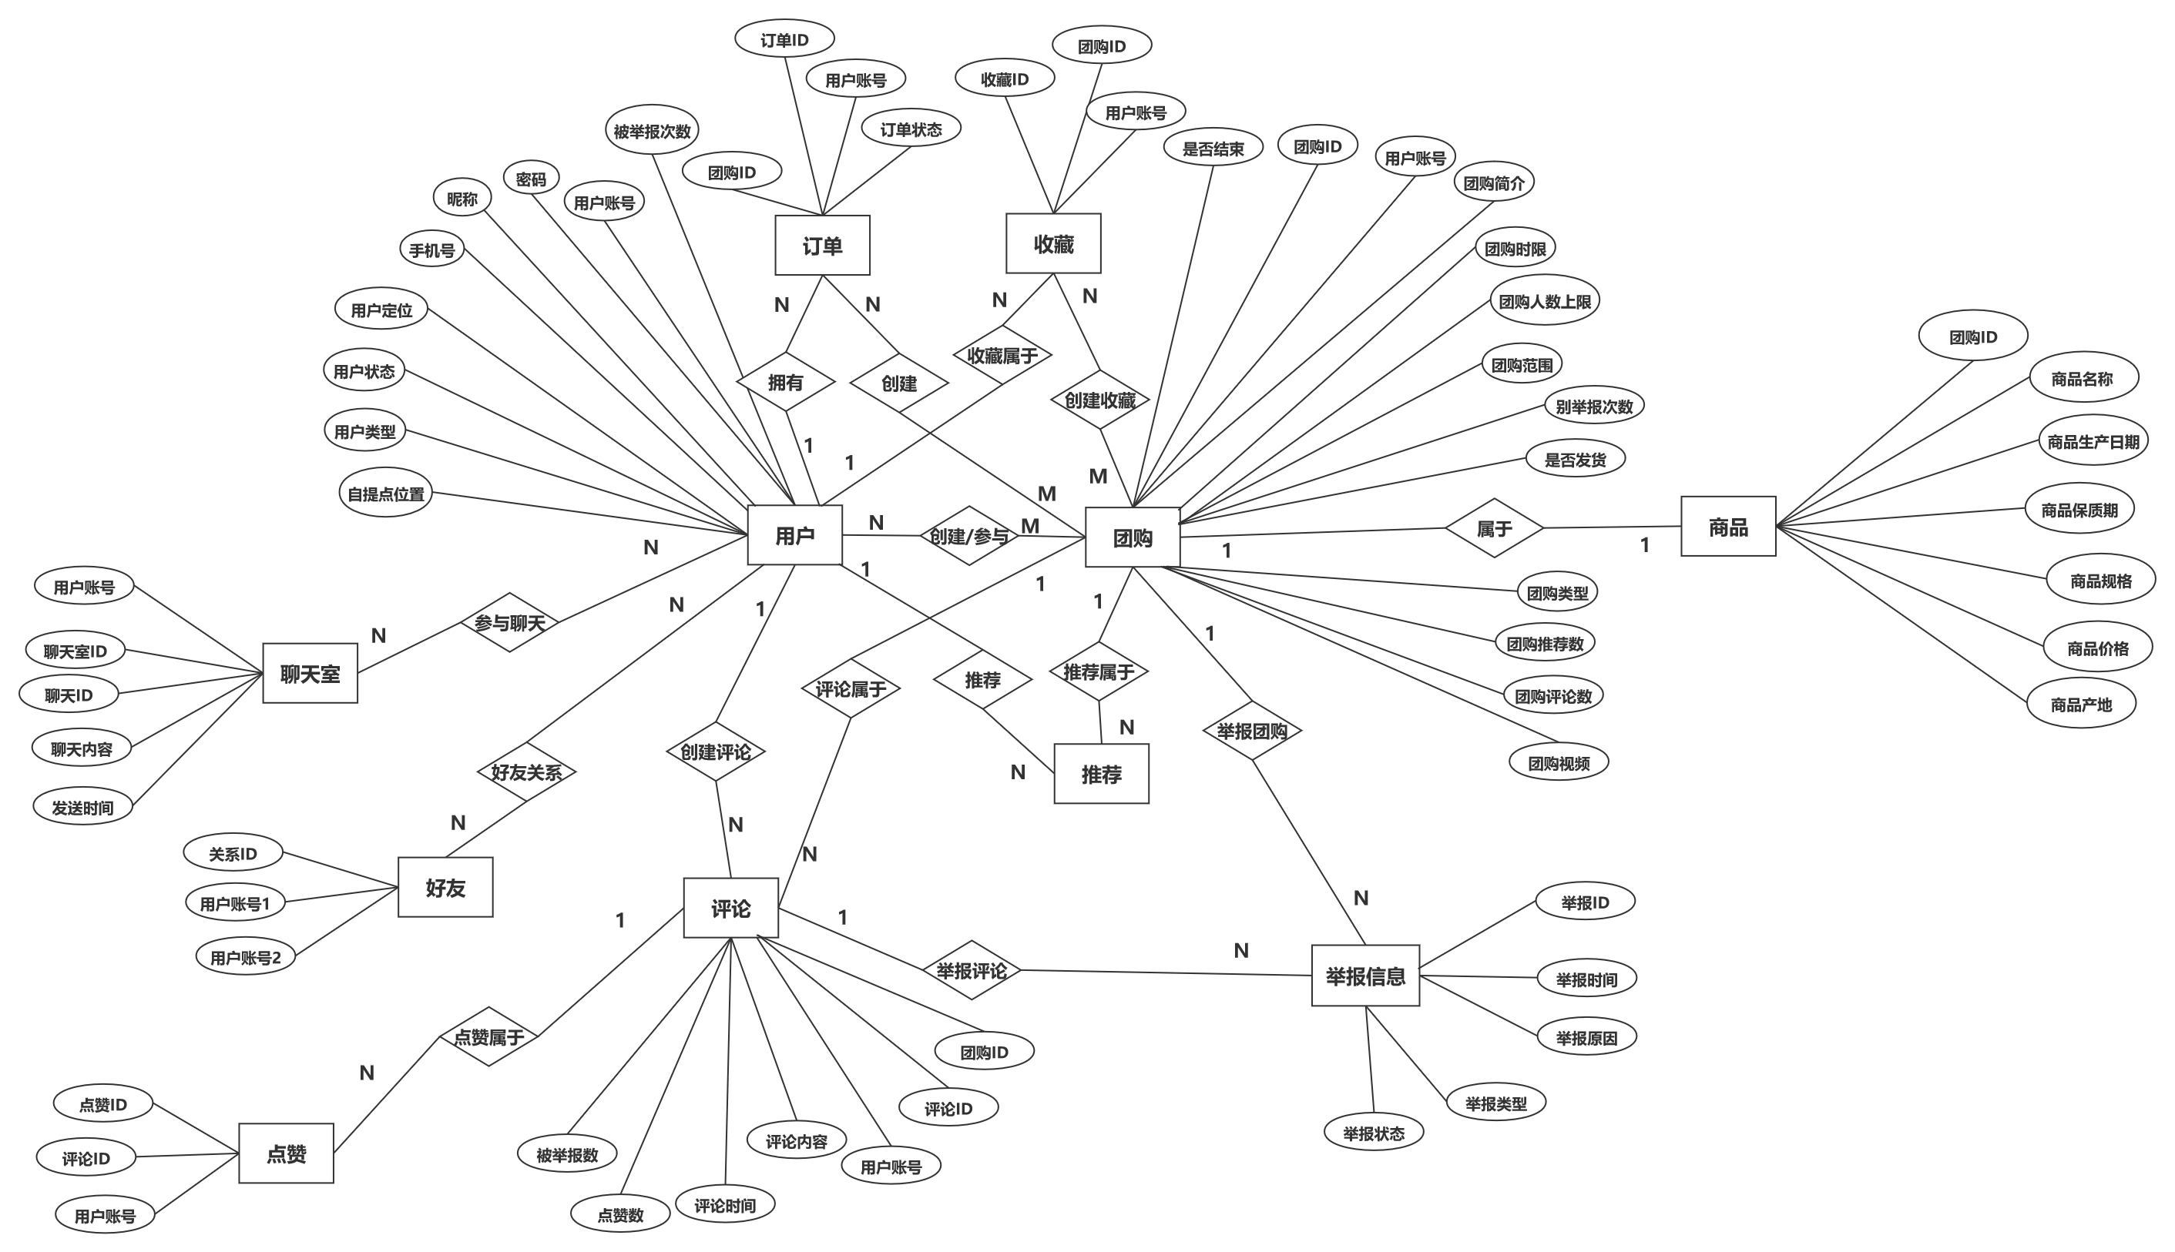
PART EIGHT 数据字典
ER图：

Slide 35
系统环境
PART NINE

Slide 36
PART NINE 系统环境
运行环境：安卓端
硬件环境：1M带宽以上的可联网的Windows系统电脑
计算机系统： Ubuntu 12.04 LTS，运行在一台2核cpu，4G内存，100M以上带宽，以及包括40G云存储的服务器上。
使用软件：StarUML，process on，Project, Git，Microsoft Office，AdobeXD

Slide 37
测试用例
PART TEN

Slide 38
用户手册
PART ELEVEB

Slide 39

PART ELEVEN 用户手册
用户手册v0.0.1

Slide 40
绩效评定
PART SEVEN

Slide 41
参考文献
PART EIGHT

Slide 42
PART SIX 参考文献
[1]《软件工程原书第八版》 机械工业出版社 RogerS.Pressman Bruce R.Maxim著 2017年1月第1版 第294545号
[2]《软件工程导论》 清华大学出版社 张海藩等 2013年8月第6版 第150343号
[3]《软件需求》 清华大学出版社 Karl Wiegers, Joy Beatty著 李忠利 李淳 霍金健 孔晨辉 译 2016年3月第3版
[4]《IT项目管理》 机械工业出版社 Kathy Schwalbe著 孙新波 朱珠 贾建锋 译 2017年10月第1版
[5]SRA2021-G05-软件需求规格说明(SRS)v0.0.9
[6]SRA2021-G05-数据字典v0.0.3
[7]SRA2021-G05-用户群分类 v0.0.6
[8]SRA2021-G05-用例描述v0.0.4
[9]SRA2021-G05-愿景与范围文档 v0.2.0

Slide 43
THANK YOU
Q&A
报告人
G05

